Slide 1
Laurea Magistrale in Sviluppo Locale e Globale
Incontro studenti II anno
11 ottobre 2024
UFFICIO TIROCINI AREA SOCIALE
ARIN- Area Innovazione

Slide 2
UFFICIO TIROCINI AREA SOCIALE
l’Ufficio Tirocini eroga i servizi unicamente da remoto
telefono: 051 2084040
attivo dalle 9:00 alle 12:00
nelle giornate di lunedì, martedì, giovedì, venerdì.
email spbo.tirocini@unibo.it
E’ possibile contattare l'ufficio tramite Microsoft Teams chiedendo un appuntamento via mail

Slide 3
AIUTATECI AD AIUTARVI
Quando ci scrivete, fornite tutte le informazioni generali: chi siete, a quale corso siete iscritti, eventuali riferimenti specifici utili a contestualizzare la vostra richiesta;
Se avete bisogno di informazioni, ma non sapete bene a chi indirizzare la richiesta, creare un unico messaggio mettendo tutti in copia tutti i destinatari;
Utilizzare sempre la mail istituzionale:
nome.cognome@studio.unibo.it
Rispondete alle mail utilizzando la funzione «rispondi/rispondi a tutti»: questo per mantenere tutti gli attori allineati e la cronologia della richiesta;
Aspettate per favore la nostra risposta prima di contattarci nuovamente per permetterci di gestire in modo più efficiente il servizio.

Slide 4
UFFICIO TIROCINI AREA SOCIALE
Cosa facciamo?
Diamo informazioni e sostegno per la ricerca, l’attivazione e la gestione dei tirocini curriculari e curriculari per tesi
Diamo assistenza nella stesura del CV e lettera di motivazione

Slide 5
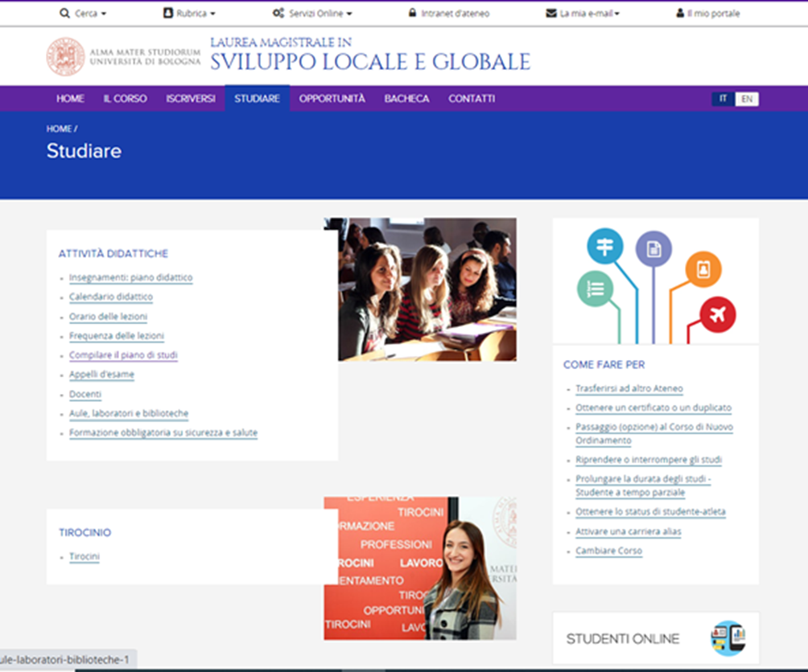
SITO WEB SLEG: Sezione «STUDIARE»
.

Slide 6
SITO WEB SLEG: Sezione «CONTATTI»
,

Slide 7
Che cos’è il tirocinio curriculare?
Il Tirocinio curriculare è l’attività formativa che ti permette di fare una prima esperienza lavorativa, mettere in pratica le conoscenze acquisite e ottenere i CFU previsti dal piano di studio.
COERENZA CON IL PERCORSO DI STUDI

Slide 8
TIROCINIo Curriculare
Piano di studi
L’attività deve essere inserita in piano di studi prima dell’attivazione del tirocinio.
Potrai inserirlo in occasione delle aperture delle finestre previste per la modifica del piano di studi.
Calendario a.a. 2024/2025
dal 30 settembre al 22 novembre 2024
dal 3 febbraio al 21 marzo 2025
dal 7 al 24 gennaio 2025: finestra riservata esclusivamente agli studenti del primo anno in corso delle lauree magistrali;

Slide 9
TIROCINIo Curriculare
Il corso di studi SLEG prevede la possibilità di attivare:
TIROCINIO LM - 8 CFU (200/240 ore)
TIROCINIO ALL’ESTERO LM - 8 CFU (200/240 ore)
TIROCINIO PER TESI - 8 CFU (200/240 ore)
selezionabile tra le attività professionalizzanti (tipo «C»)
Prevedere attività alternativa (nel caso non fosse possibile svolgere il tirocinio).

Slide 10
TIROCINIo Curriculare
Quando svolgerlo?
durante il II anno, previo inserimento in piano di studi
È possibile anticiparlo alla fine del 2° semestre del I anno di corso (periodo estivo), se si ha già un accordo con un Ente
NB: In questo caso è necessario prendere contatto con l’ufficio didattico del corso di studi (almeno 15 giorni prima rispetto l’inizio delle attività)

Slide 11
TIROCINIo Curriculare
Dove Svolgerlo?
presso strutture private e pubbliche in Italia o all’estero
all’interno dell’Ateneo
Enti convenzionati
Enti che hanno già sottoscritto la Convenzione per l’attivazione dei tirocini curriculari
Enti non convenzionati
Enti che non hanno mai attivato tirocini curriculari.
Seguire le indicazioni riportate nella pagina del sito SLEG dedicata ai tirocini

Slide 12
TIROCINIo Curriculare
Tirocini con organizzazioni internazionali
I tirocini (spesso) prevendono una durata espressa in mesi;
Difficilmente le Organizzazioni internazionali stipulano convenzioni con l’Ateneo;
Attivazione del tirocinio extra-universitario con accordo diretto Ente/Studente, senza coinvolgimento di UNIBO
Possibilità di chiedere il riconoscimento ex-post (previo nulla osta della Prof.ssa Mantovani)

Slide 13
tirocinio curriculare: modalità di svolgimento
Il CdA del 24 maggio 2022
In relazione allo svolgimento dei tirocini curriculari:
“I tirocini curriculari, per prova finale e professionalizzanti, interni ed esterni si svolgono in presenza. Saranno le commissioni tirocini, valutato il progetto nel suo complesso, ad autorizzare eventuali modalità di realizzazione in modalità blended o a distanza”.

Slide 14
TIROCINIo Curriculare
L’iter di attivazione prevede diverse fasi: il sistema prevede l’invio di alert a mezzo mail con le indicazioni da seguire.
La gestione è tutta online (quindi, la procedura è molto “snella”) e si passa alla fase successiva solo quando tutti gli step della precedente si sono conclusi.
Se non ci sono «blocchi», l’attivazione del tirocinio richiede indicativamente 4/5 giorni lavorativi dal momento dell’accettazione dell’offerta/richiesta da parte dello studente.

Slide 15
TIROCINIo Curriculare: warning!! (1/2)
RIEPILOGANDO:
E' necessario concordare il tirocinio con la Coordinatrice del Corso, Prof.ssa Debora Mantovani prima di procedere con l’iter di attivazione, al fine di verificare la congruenza dell'attività con gli obiettivi del Corso di Studi.
E’ obbligatorio inserire l’attività di tirocinio in piano di studi prima di attivare la procedura. L’incongruenza con la carriera determina il blocco della procedura di attivazione

Slide 16
TIROCINIo Curriculare: warning!! (2/2)
E’ obbligatorio svolgere i Moduli 1 e 2 del Corso sulla sicurezza nei luoghi di studio e tirocinio prima di attivare la procedura. Il mancato svolgimento determina il blocco della procedura di attivazione
E’ possibile iniziare il tirocinio solo se la procedura di attivazione si è conclusa correttamente e lo studente è autorizzato a stampare il Registro delle presenze.

Slide 17
TIROCINIo Curriculare
Non iniziate le attività se non riuscite a stampare il registro delle presenze perché:
Non sono garantite le coperture assicurative
Le ore svolte non saranno riconosciute
Il tirocinio non potrà essere verbalizzato
Contattate l’Ufficio Tirocini per verificare lo stato della procedura

Slide 18
ERASMUS+ TIROCINI
Il prossimo bando sarà pubblicato indicativamente a marzo 2025
Offre la possibilità di svolgere un tirocinio con borsa Erasmus
La durata da 2 a 6 mesi (da verificare con il bando in uscita)
Il periodo di svolgimento è indicativamente dal 1 settembre 2025 al 30 giugno 2026
Per potere fare domanda bisogna avere già trovato una struttura ospitante
Per informazioni:
International Mobility Office – Political Science
email: mobility.politicalscience@unibo.it

Slide 19
TIROCINIo maeci-crui
Il “Programma di tirocini MAECI-MUR-Università Italiane” è frutto di una collaborazione fra il Ministero degli Affari Esteri e della Cooperazione Internazionale (MAECI), il Ministero dell’Università e della Ricerca (MUR) e le Università Italiane, attraverso il supporto organizzativo della Fondazione CRUI, per lo svolgimento di tirocini curriculari presso le Sedi all’estero del MAECI.
Obiettivi: integrare il percorso formativo universitario e far acquisire allo studente una conoscenza diretta e concreta delle attività istituzionali svolte dal MAECI presso le Sedi all’estero.

Slide 20
TIROCINIo maeci-crui
La Fondazione CRUI pubblica ogni anno tre bandi:
I Bando: pubblicazione nel mese di gennaio, svolgimento nel periodo maggio – agosto
II Bando: pubblicazione nel mese di maggio, svolgimento nel periodo settembre – dicembre
III Bando: pubblicazione nel mese di settembre, svolgimento nel periodo gennaio – aprile dell’anno successivo
Durata di tre mesi a tempo pieno
Status di studente per tutta la durata del tirocinio

Slide 21
Ivana Borghi
UFFICIO TIROCINI AREA SOCIALE
telefono: 051 2084040
email spbo.tirocini@unibo.it

